Slide 1
Алгоритм выбора ковариаций Демпстера

Slide 2
Цель
Написать библиотеку на языке Python, реализующую алгоритм выбора ковариаций Демпстера с модификацией, предложенной Вайнберг (2008)

Slide 3
Задача
По выборочной матрице ковариаций построить приближение истинной матрицы ковариаций с помощью модели выбора ковариаций.
В данной модели делается предположение о разреженности обратной ковариационной матрицы, и приближение ищется выбором пар переменных с нулевой частной корреляцией.

Slide 4
Алгоритм
В результате работы алгоритма уменьшается число параметров системы.
Полученную обратную матрицу можно представить в виде графа, для визуального анализа взаимосвязи переменных.

Slide 5
Условия применения алгоритма
Большое число переменных, малое относительно них число наблюдений. Выборочная ковариационная матрица плохо обусловлена, и по ней нельзя построить достоверную обратную матрицу
Интересна взаимосвязь переменных с точки зрения условной независимости переменных друг от друга
Лучше получить лишние взаимосвязи, чем потерять истинные. (Если в истинной обратной матрице на какой-то позиции стоит ненулевой коэффициент, то алгоритм также найдет там ненулевой коэффициент)

Slide 6
Области применения
Анализ данных экспрессии генов. Bhadra, Malick (2013), Dobra & West (2004)
Распознавание речи. Chen & Gopinath (1999)
Экономика. Вайнберг (2008)

Slide 7
Проделанная работа
Команда ознакомилась с материалами по теме работы
Реализован алгоритм Демпстера выбора ковариаций
Реализована модификация алгоритма Демпстера
Проект залит на Github
Библиотеку можно поставить привычной командой pip install dempster_algorithm
Проведены тесты на корректность
Проведены замеры скорости работы обоих алгоритмов

Slide 8
Виды тестов
Повторение результатов из оригинальных статей по методу выбора ковариаций
Тесты на случайных данных
Построение ковариационной матрицы по выборочной ковариации из случайного распределения и сравнение на соответствие параметрам распределения
Построение ковариационной матрицы по зашумленной истинной ковариационной матрице и сравнение на соответствие

Slide 9
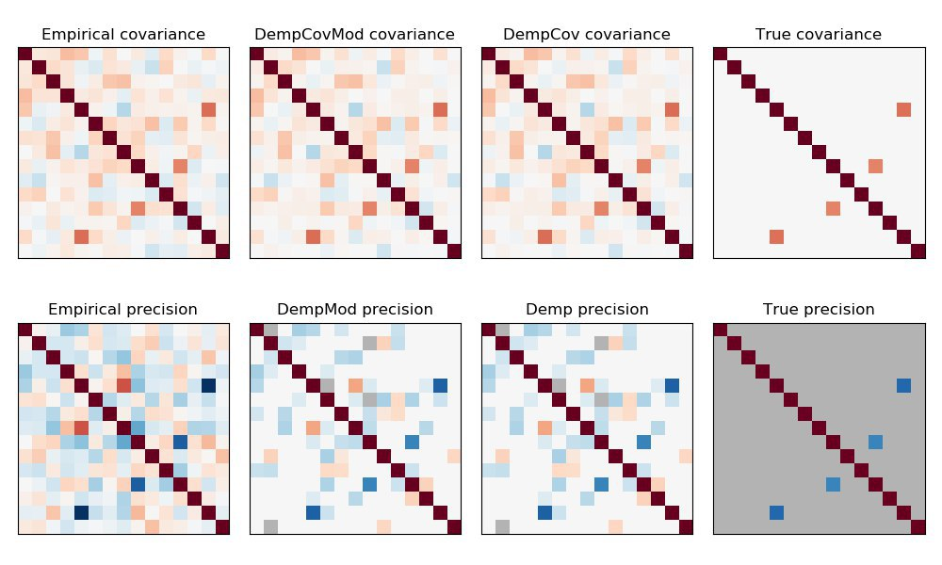
N = 60
P = 15

Slide 10
Dempster time (ms) | Modified time (ms) | Pvalue | Number of variables
237.38 | 165.52 | 0.5 | 16
220.92 | 185.00 | 0.5 | 15
14.81 | 9.67 | 0.5 | 12
27.96 | 17.18 | 0.5 | 13
47.25 | 30.84 | 0.5 | 14

Slide 11
Результат
Модифицированная версия алгоритма находит почти такую же ковариационную матрицу, как оригинальная, но работает в среднем быстрее на 30%.

Slide 12
Вклад участников
Николай Пермяков. Написание алгоритма
Сергей Власов. Тестирование
Рокеах Роман. Написание алгоритма

